Slide 1
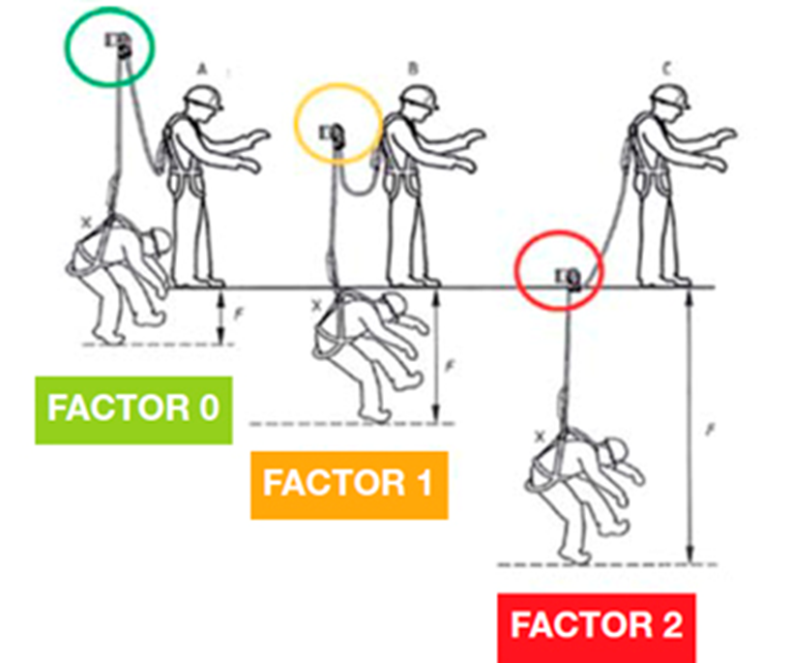






Botón Atrás
Logo
Fondo
+1,8m
Busca una superficie plana, libre de objetos para mejorar la experiencia.
Comenzar
Subtítulo
-1,8m
Factor Caída
Notes:
Historias de Usuario
El Usuario debe visualizar los modelados con el factor 0 , 1 , 2 en simultaneo
El Usuadio visualiza el texto factor 0 al lado del modelado Factor 0
El Usuario Visualiza el texto Factor 1 al lado del modelado Factor 1
El Usuario Visualiza el texto Factor 2 al lado del modelado Factor 2
El Usuario visualiza un texto que indica la altura mayor a 1,8 Metros
El usuario visualiza un texto que indica la altura menor de 1,8 Metros
Funciones Generales
El usuario ve en pantalla “Busca una superficie plana, libre de objetos para mejorar la experiencia” con el botón de comenzar antes de iniciar con la microcápsula
El usuario puede aumentar el modelado, disminuir, rotar a la izquierda, rotar a la derecha, Mover y desactivar o activar el audio.
El usuario puede visualizar el texto del audio como subtítulo
El usuario puede ver una barra de progresión del contenido
El usuario puede deslizar a la derecha o izquierda entre las microcápsulas creadas
El usuario puede ir atrás con el botón atrás
El usuario ve el logo de mutual en el centro
El usuario ve el fondo de la interfaz.

